Slide 1







KHỞI ĐỘNG
AI THÔNG THÁI
Hoạt động cá nhân
Dùng thiết bị điện tử truy cập vào link hoặc mã QR
Trả lời câu hỏi về: những ngọn núi cao nhất Việt Nam
Thời gian 3 phút
Sau đó, báo cáo điểm nhận được cho GV
https://vnexpress.net/nam-cau-do-ve-nhung-ngon-nui-cao-nhat-viet-nam-3887911.html

Slide 2
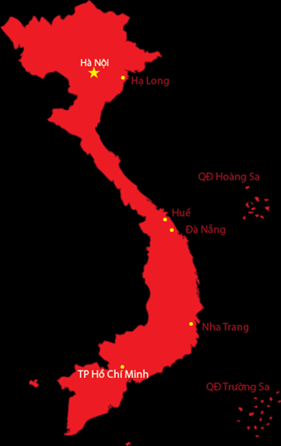


Bài 2:
ĐẶC ĐIỂM ĐỊA HÌNH

Slide 3




1. ĐẶC ĐIỂM CHUNG CỦA ĐỊA HÌNH
THỬ TÀI VẼ HÌNH
Hoạt động: 4 nhóm
Mỗi nhóm được phát 1 tờ giấy A0
Đọc SGK, vẽ hình minh họa cho nội dung theo tiêu chí đánh giá
Thời gian: 20 phút
Hết giờ, dán bài lên bảng, trình bày

Slide 4

1. ĐẶC ĐIỂM CHUNG CỦA ĐỊA HÌNH
Nhóm 1
Nhóm 3
Vẽ hình minh họa cho ý “địa hình phần lớn là đồi núi”.
Vẽ hình minh họa cho ý “địa hình mang tính chất nhiệt đới ẩm gió mùa”.
Nhóm 2
Nhóm 4
Vẽ hình minh họa cho ý “địa hình được nâng lên cao tạo thành nhiều bậc”.
Vẽ hình minh họa cho ý “địa hình chịu tác động của con người”.

Slide 5


TIÊU CHÍ ĐÁNH GIÁ
TIÊU CHÍ ĐÁNH GIÁ |  | ĐIỂM
HÌNH VẼ | Đúng nội dung của nhóm. Mang tính thẩm mĩ. | 1 2
CHÚ THÍCH | Có thông tin, chú thích trong hình rõ ràng. | 1
THUYẾT TRÌNH | Thuyết trình tự tin, thú vị. Lấy được ví dụ về đặc điểm địa hình. Trình bày, giải thích rõ ràng, dễ hiểu nội dung trong hình. | 1 1 1
QUÁ TRÌNH HOẠT ĐỘNG NHÓM | Nghiêm túc, không làm việc riêng, không gây mất trật tự. Phân chia công việc cụ thể cho mỗi thành viên. | 1 1
LẮNG NGHE | Nghiêm túc lắng nghe phần trình bày của nhóm khác, đặt câu hỏi cho nhóm khác. | 1
TỔNG ĐIỂM | Đạt đủ các tiêu chí đạt điểm tối đa

Slide 6


BÁO CÁO SẢN PHẨM

Slide 7

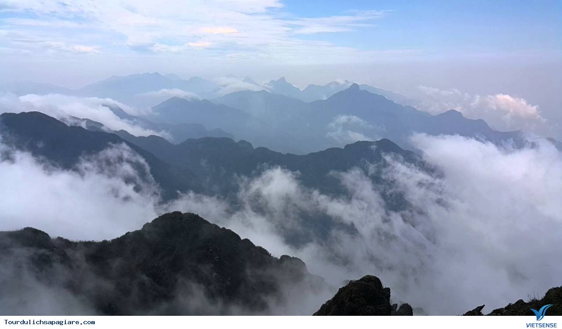


1. ĐẶC ĐIỂM CHUNG CỦA ĐỊA HÌNH
a. Địa hình phần lớn là đồi núi
Đồi núi: ¾ diện tích
Đồng bằng: ¼ diện tích.
Đồi núi thấp dưới 1000m: 85%
Núi cao >2000m:1%
Địa hình đồi núi chiếm phần lớn diện tích, nhưng chủ yếu là đồi núi thấp.
Dãy núi Hoàng Liên Sơn

Slide 8
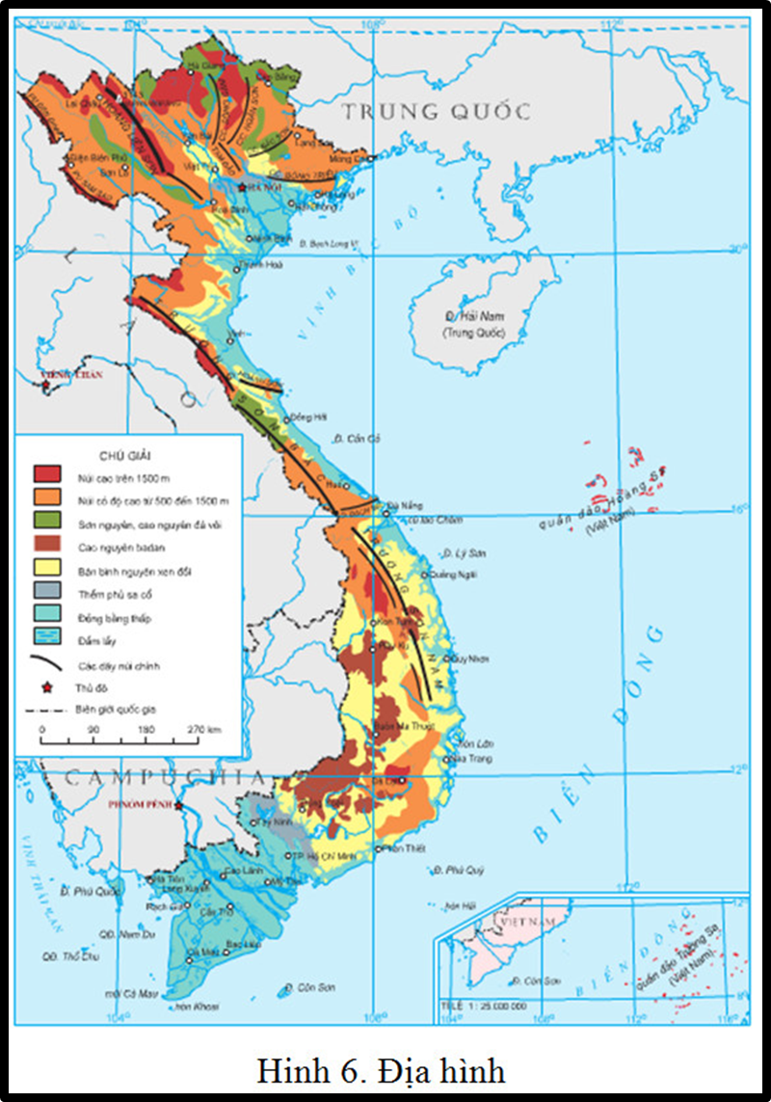


1. ĐẶC ĐIỂM CHUNG CỦA ĐỊA HÌNH
b. Địa hình được nâng lên cao tạo thành nhiều bậc
Địa hình nước ta được hình thành qua các giai đoạn kế tiếp nhau.
Đia hình được nâng lên và phân thành nhiều bậc kế tiếp nhau.
Núi: cao, trung bình, thấp.
Đồi.
Đồng bằng.
Thềm lục địa.
Địa bình có độ cao giảm dần từ nội địa ra biển.
Địa hình Việt Nam

Slide 9
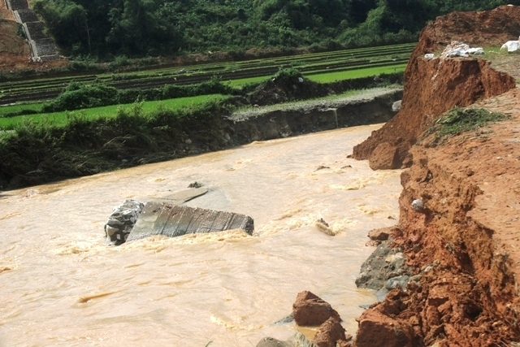



1. ĐẶC ĐIỂM CHUNG CỦA ĐỊA HÌNH
c. Địa hình mang tính chất nhiệt đới ẩm gió mùa
- Khí hậu nhiệt đới ẩm gió mùa → quá trình xâm thực, xói mòn, bồi tụ diễn ra mạnh mẽ.
- Nước mưa hòa tan đá vôi → địa hình Karst, hang động.
Lũ quét, sạt lở đất tại miền núi phía Bắc
Notes:
https://dangcongsan.vn/xa-hoi/nguy-co-xay-ra-lu-quet-sat-lo-dat-tai-cac-tinh-mien-nui-phia-bac-588123.html

Slide 10
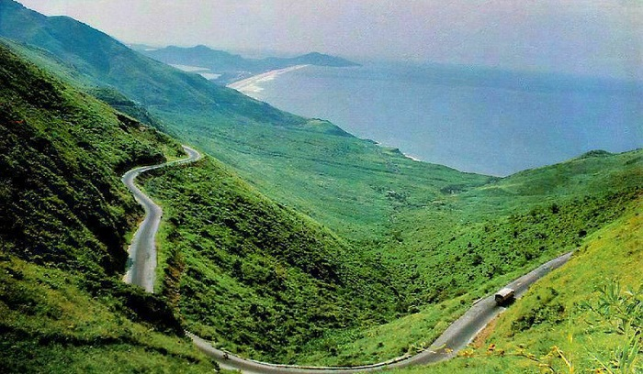

1. ĐẶC ĐIỂM CHUNG CỦA ĐỊA HÌNH
d. Địa hình chịu tác động của con người
Địa hình chịu tác động mạnh mẽ của con người, tạo nên nhiều dạng địa hình nhân tạo: đô thị, hầm mỏ, hồ chứa nước, đê, đập,…
Đèo Hải Vân
Hầm Hải Vân

Slide 11

2. ĐẶC ĐIỂM CỦA CÁC KHU VỰC ĐỊA HÌNH
LẨU BĂNG CHUYỀN
Hoạt động: 4 nhóm
Mỗi nhóm chuẩn bị giấy A1 để làm phiếu trả lời + bút.
GV phát cho mỗi nhóm 1 phiếu câu hỏi, HS đọc SGK, viết đáp án vào phiếu trả lời.
Thời gian tối đa 1 phiếu: 7 phút
Nhóm làm xong sẽ chuyển phiếu câu hỏi cho nhóm khác, cứ thế xoay vòng sao cho phiếu trả lời của mỗi nhóm trả lời đủ các câu hỏi.

Slide 12
2. ĐẶC ĐIỂM CỦA CÁC KHU VỰC ĐỊA HÌNH
LẨU BĂNG CHUYỀN
PHIẾU 1: TÌM HIỂU VỀ ĐỊA HÌNH ĐỒI NÚI
Khu vực | Phạm vi | Đặc điểm
Tây Bắc
Đông Bắc
Trường Sơn Bắc
Trường Sơn Nam

Slide 13

2. ĐẶC ĐIỂM CỦA CÁC KHU VỰC ĐỊA HÌNH
LẨU BĂNG CHUYỀN
PHIẾU 2: TÌM HIỂU VỀ ĐỊA HÌNH ĐỒNG BẰNG
Đồng bằng |  | Phạm vi | Đặc điểm
Châu thổ | Đồng bằng sông Hồng
 | Đồng bằng sông Cửu Long
Duyên hải (ven biển) | Miền Trung

Slide 14


2. ĐẶC ĐIỂM CỦA CÁC KHU VỰC ĐỊA HÌNH
LẨU BĂNG CHUYỀN
PHIẾU 3: TÌM HIỂU VỀ ĐỊA HÌNH BỜ BIỂN VÀ THỀM LỤC ĐỊA
Trình bày đặc điểm địa hình bờ biển và thềm lục địa của nước ta.
Kể tên 5 bãi biển, 4 vịnh, 3 bán đảo, 2 đầm phá, 1 cồn cát ở nước ta.

Slide 15
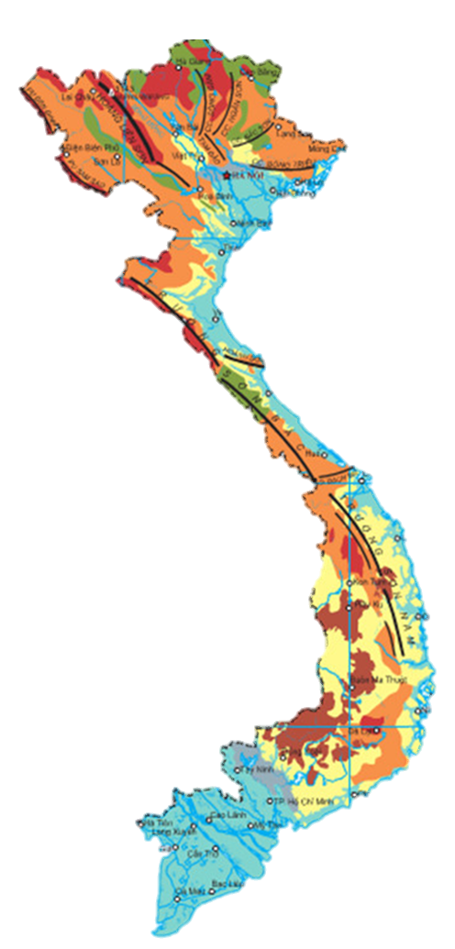

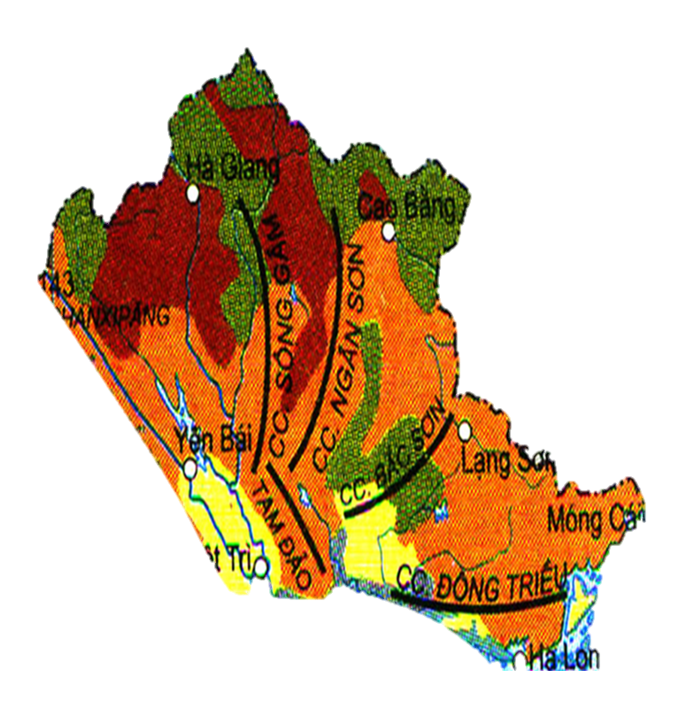
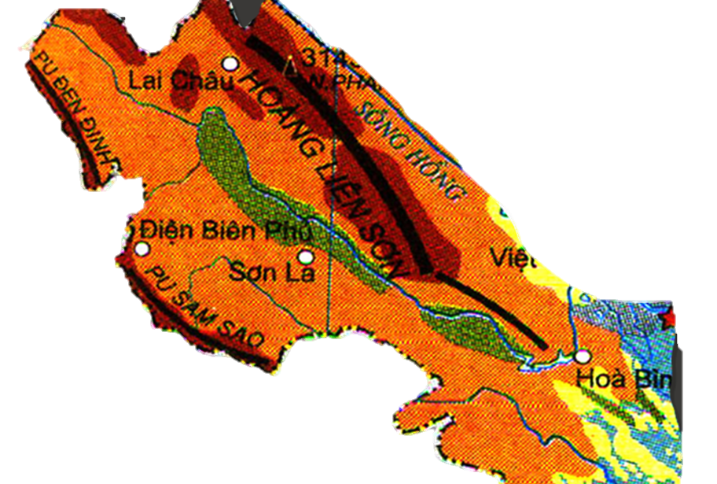
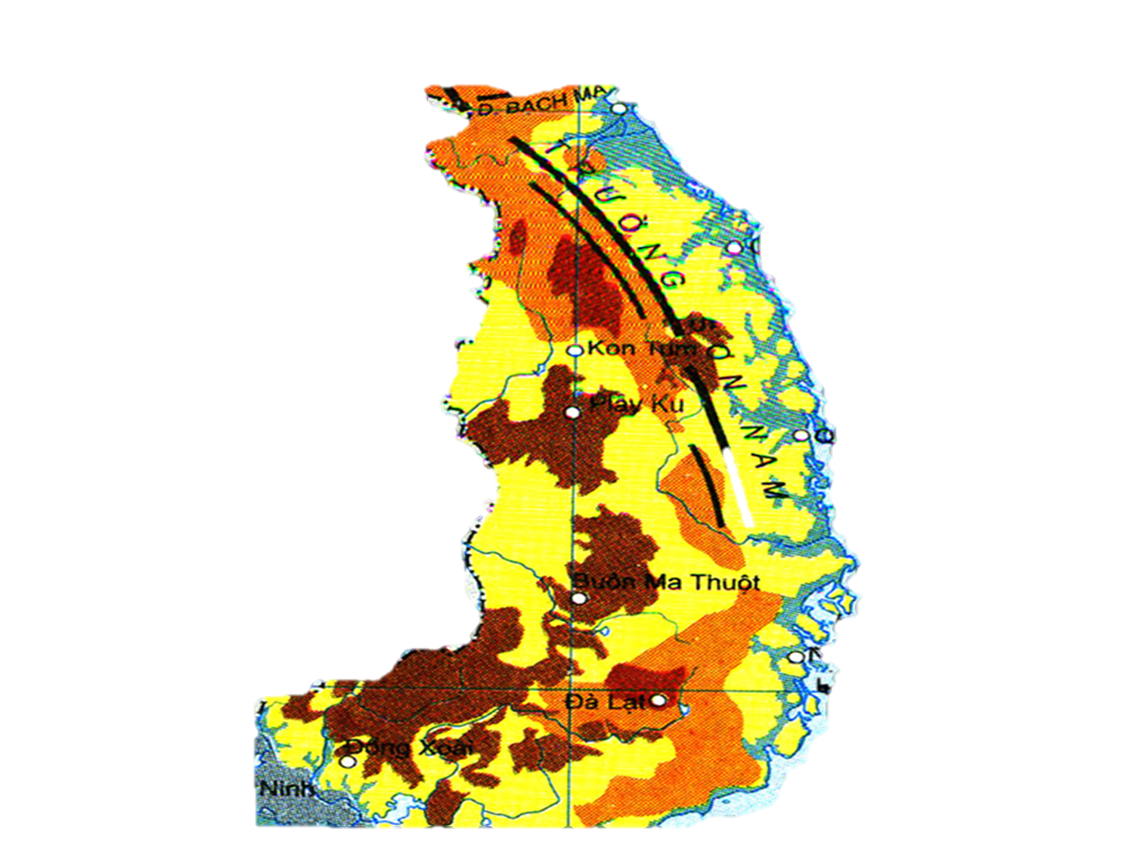
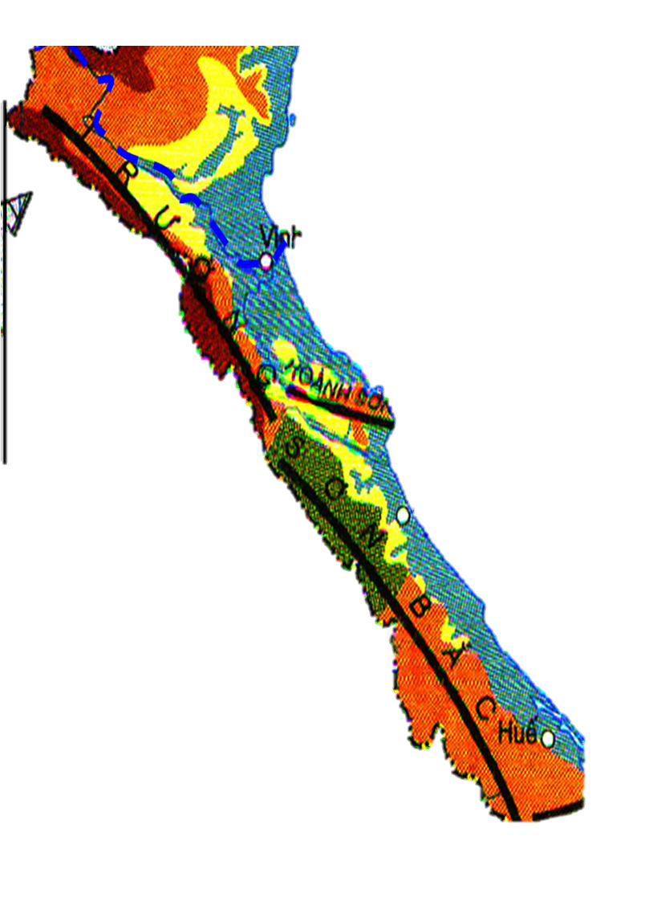
2. ĐẶC ĐIỂM CỦA CÁC KHU VỰC ĐỊA HÌNH
Đông Bắc
Tây Bắc
Tây Bắc
Đông Bắc
Trường Sơn Bắc
Trường Sơn Nam
Trường Sơn Bắc
Trường Sơn Nam

Slide 16
2. ĐẶC ĐIỂM CỦA CÁC KHU VỰC ĐỊA HÌNH
a. Địa hình đồi núi
Khu vực | Phạm vi | Đặc điểm
Đông Bắc | Nằm ở tả ngạn sông Hồng. | Chủ yếu là đồi núi thấp. Hướng vòng cung.
Tây Bắc | Nằm ở hữu ngạn sông Hồng tới sông Cả. | Cao nhất nước ta. Hướng tây bắc – đông nam.
Trường Sơn Bắc | Nam sông cả đến dãy Bạch Mã. | Vùng núi thấp. Hướng tây bắc – đông nam.
Trường Sơn Nam | Phía nam dãy Bạch Mã đến Đông Nam Bộ. | Gồm các khối núi Kon Tum, khối núi cực Nam Trung Bộ nghiêng về phía đông. Nhiều cao nguyên xếp tầng.

Slide 17
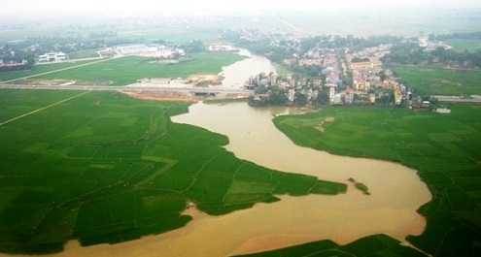


2. ĐẶC ĐIỂM CỦA CÁC KHU VỰC ĐỊA HÌNH
Đồng bằng sông Hồng
Đồng bằng duyên hải miền Trung
Đồng bằng sông Cửu Long

Slide 18
2. ĐẶC ĐIỂM CỦA CÁC KHU VỰC ĐỊA HÌNH
b. Địa hình đồng bằng
Đồng bằng |  | Phạm vi | Đặc điểm
Châu thổ | Đồng bằng sông Hồng | Phía đông bắc Việt Nam | Rộng khoảng 15 nghìn km², do phù sa sông Hồng và sông Thái Bình bồi đắp. Có đê ngăn lũ.
 | Đồng bằng sông Cửu Long | Phía nam Việt Nam | Rộng khoảng 40 nghìn km² Có hệ thống kênh rạch chằng chịt. Chịu ảnh hưởng sâu sắc của chế độ thủy triều.
Duyên hải (ven biển) | Miền Trung | Ven biển miền Trung | Tổng diện tích khoảng 15 nghìn km², được hình thành từ phù sa sông và biển. Bị chia cắt thành nhiều đồng bằng nhỏ, hẹp.

Slide 19
2. ĐẶC ĐIỂM CỦA CÁC KHU VỰC ĐỊA HÌNH
c. Địa hình bờ biển và thềm lục địa
PHIẾU 3: TÌM HIỂU VỀ ĐỊA HÌNH BỜ BIỂN VÀ THỀM LỤC ĐỊA
Trình bày đặc điểm địa hình bờ biển và thềm lục địa của nước ta. | Địa hình bờ biển khá đa dạng: đồng bằng, bãi triều, bán đảo, vũng vịnh, cồn cát, đầm phá,…
Kể tên 5 bãi biển, 4 vịnh, 3 bán đảo, 2 đầm phá, 1 cồn cát ở nước ta. | Thềm lục địa của nước ta: mở rộng ở khu vực vịnh Bắc Bộ và vùng biển phía Nam, ở miền Trung sâu và thu hẹp hơn.

Slide 20



Em có biết?
Đây là một trong những nơi có bãi biển đẹp nhất Việt Nam.
Đảo Bình Ba – Khánh Hòa

Slide 21

Em có biết?
Đây là một hệ thống đầm phá của tỉnh Thừa Thiên Huế, có diện tích rộng khoảng 52km², được biết đến là vùng đầm phá nước lợ lớn nhất Đông Nam Á.
Phá Tam Giang – Thừa Thiên Huế

Slide 22
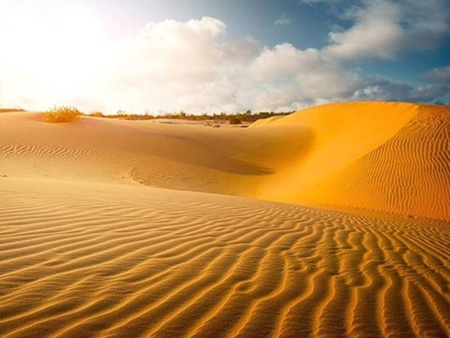

Em có biết?
Được mệnh danh là đồi cát lớn nhất Việt Nam hay “tiểu sa mạc Sahara” ở Việt Nam. Đồi cát Hoà Thắng thử thách dân mê trekking bởi quãng đường dài khoảng 15km ... và thời tiết nắng nóng như đi giữa "sa mạc”.
Đồi cát Hòa Thắng – Bình Thuận

Slide 23



LUYỆN TẬP
Hoạt động: CÁ NHÂN
Ghi trong giấy note số thứ tự từ 1 → 10
GV đọc thông tin về đặc điểm của khu vực địa hình, HS ghi nhanh vào giấy note xem đó là đặc điểm của khu vực địa hình hoặc dạng địa hình nào tương ứng với số thứ tự đã ghi
Thời gian 1 câu: 20 giây
Hết giờ, đổi bài chấm chéo, mỗi đáp án đúng được 1 điểm
Notes:
GV phát PHT cho

Slide 24
LUYỆN TẬP
Đặc điểm | Khu vực/dạng địa hình
1. Nằm ở tả ngạn sông Hồng, chủ yếu là đồi núi thấp. | ………………………...
2. Nằm ở hữu ngạn sông Hồng tới sông Cả, địa hình cao nhất nước ta. | ………………………...
3. Rộng khoảng 15 nghìn km², do phù sa sông Hồng và sông Thái Bình bồi đắp. | ………………………...
4. Rộng khoảng 40 nghìn km², có hệ thống kênh rạch chằng chịt. | ………………………...
5. Tổng diện tích khoảng 15 nghìn km², được hình thành từ phù sa song và biển, bị chia cắt thành nhiều đồng bằng nhỏ, hẹp. | ………………………...
6. Gồm các khối núi Kon Tum, khối núi cực Nam Trung Bộ, nghiêng về phía đông và nhiều cao nguyên xếp tầng. | ………………………...
7. Từ phía Nam sông cả đến dãy Bạch Mã, là vùng núi thấp, chạy theo hướng tây bắc – đông nam. | ………………………...
8. Dạng địa hình chuyển tiếp giữa vùng núi và đồng bằng. | ………………………...
9. Mở rộng ở khu vực vịnh Bắc Bộ và vùng biển phía Nam, ở miền Trung sâu và thu hẹp hơn. | ………………………...
10. Nước mưa hòa tan đá vôi tạo ra dạng địa hình đặc trưng. | ………………………...
Notes:
GV phát PHT cho

Slide 25
ĐÁP ÁN
Đặc điểm | Khu vực/dạng địa hình
1. Nằm ở tả ngạn sông Hồng, chủ yếu là đồi núi thấp. | ………………………...
2. Nằm ở hữu ngạn sông Hồng tới sông Cả, địa hình cao nhất nước ta. | ………………………...
3. Rộng khoảng 15 nghìn km², do phù sa sông Hồng và sông Thái Bình bồi đắp. | ………………………...
4. Rộng khoảng 40 nghìn km², có hệ thống kênh rạch chằng chịt. | ………………………...
5. Tổng diện tích khoảng 15 nghìn km², được hình thành từ phù sa song và biển, bị chia cắt thành nhiều đồng bằng nhỏ, hẹp. | ………………………...
6. Gồm các khối núi Kon Tum, khối núi cực Nam Trung Bộ, nghiêng về phía đông và nhiều cao nguyên xếp tầng. | ………………………...
7. Từ phía Nam sông cả đến dãy Bạch Mã, là vùng núi thấp, chạy theo hướng tây bắc – đông nam. | ………………………...
8. Dạng địa hình chuyển tiếp giữa vùng núi và đồng bằng. | ………………………...
9. Mở rộng ở khu vực vịnh Bắc Bộ và vùng biển phía Nam, ở miền Trung sâu và thu hẹp hơn. | ………………………...
10. Nước mưa hòa tan đá vôi tạo ra dạng địa hình đặc trưng. | ………………………...
Khu vực núi Đông Bắc
Khu vực núi Tây Bắc
Đồng bằng sông Hồng
Đồng bằng sông Cửu Long
Đồng bằng ven biển miền Trung
Khu vực núi Trường Sơn Nam
Khu vực núi Trường Sơn Bắc
Trung du, bán bình nguyên.
Thềm lục địa
Địa hình Karst
Notes:
GV phát PHT cho

Slide 26


VẬN DỤNG
HOẠT ĐỘNG VỀ NHÀ
Nhiệm vụ 1:
Địa phương nơi em sinh sống thuộc khu vực địa hình nào? Hãy mô tả về đặc điểm địa hình nơi em sinh sống.
Nhiệm vụ 2:
Thu thập thông tin và hình ảnh về tác động của con người đã làm thay đổi địa hình ở địa phương em.
Nhiệm vụ 3:
Vẽ mindmap toàn nội dung của bài
Notes:
GV phát PHT cho

Slide 27


